Slide 1
Презентация составлена учителем физики МОУ «СОШ№2 п. Карымское»
Забелиной М.В.

Slide 2
Электромагнитные колебания
Переменный электрический ток

Slide 3
Периодические изменения величин заряда, тока, напряжения и ЭДС называют электромагнитными колебаниями
Немного истории

Slide 4
Свободные колебания хорошо воспринимаются на примере пружинного или математического маятника, однако они могут происходить не только в механических системах, но и в электрических цепях.
Одним из примеров таких цепей является колебательный LCR-контур. Колебательный контур (LCR-контур) — электрическая цепь, состоящая из конденсатора ёмкостью C, катушки индуктивностью L и резистора сопротивлением R. В этой цепи происходят свободные затухающие электромагнитные колебания, причём скорость затухания этих колебаний определяется сопротивлением R резистора.
Идеальный колебательный контур (LC-контур) — колебательный контур, в котором отсутствует электрическое сопротивление R. В нём происходят свободные незатухающие электромагнитные колебания.

Slide 5
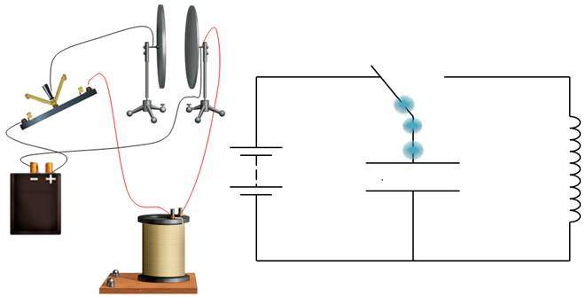
Колебательный контур - это устройство, предназначенное для генерации (создания) электромагнитных колебаний. С момента его создания и по сегодняшний день он используется во многих областях науки и техники: от повседневной жизни до огромных заводов, производящих самую разную продукцию.
На рисунке представлен колебательный контур.
Назовите элементы колебательного контура.
Схема колебательного контура.

Slide 6
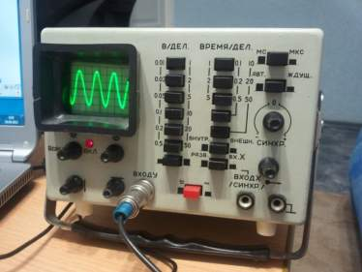
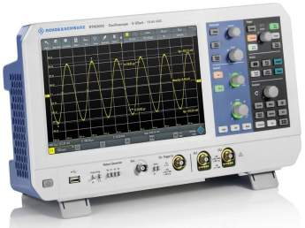
Осциллограф - что это?
Как проследить за сигналом, у которого величины изменяются за тысячные и миллионные доли секунды?
Для этого используют осциллографы. Осциллограф - это тот же вольтметр, только на экране которого показывается не значение напряжения сигнала, а его форма и поведение.
Примеры изображений на экране осциллографа

Slide 7
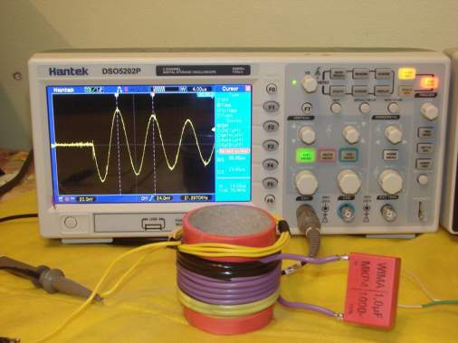
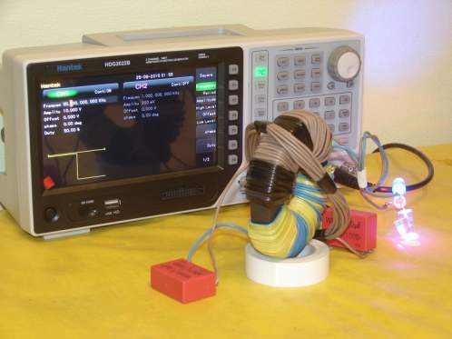

Slide 8
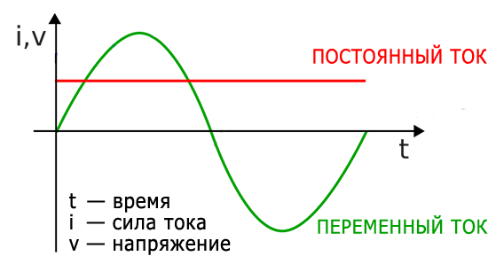

Slide 9
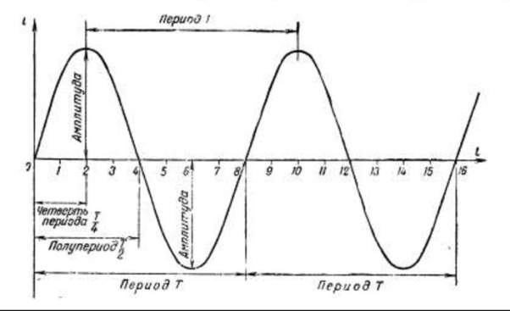
Переменный ток является одним из видов электромагнитных колебаний. Это ток, модуль и направление которого периодически меняются во времени
На рисунке представлен случай синусоидального тока и показаны его параметры

Slide 10
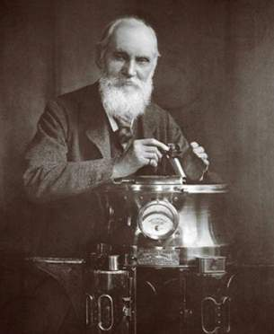
Уильям Томсон (1824-1907 г. г.)

Slide 11
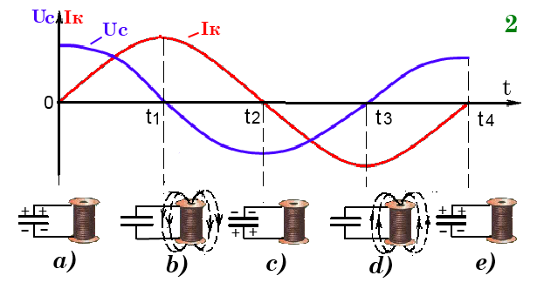

Slide 12
Превращения энергии

Slide 13
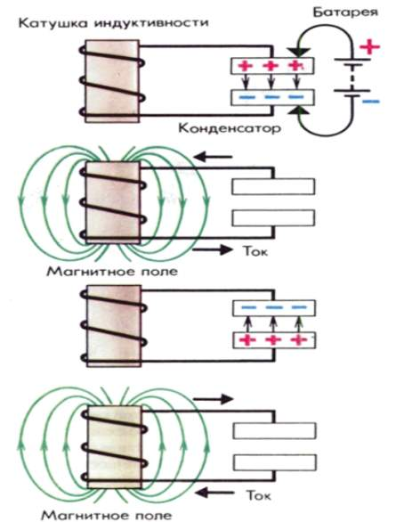
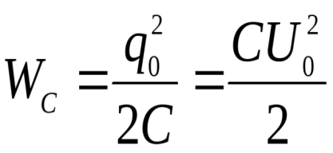
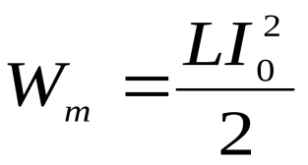

Slide 14
КОНТРОЛЬНЫЕ ВОПРОСЫ
Дайте определение идеального и реального колебательных контуров.
2. Укажите возможные причины возникновения колебаний в колебательном контуре.
3. Как происходит возбуждение колебаний в исследуемом контуре?
4. Дайте определение свободных незатухающих электромагнитных колебаний, затухающих колебаний.
5. Для каких физических величин в исследуемом контуре могут наблюдаться колебательные процессы?
6. Укажите закон изменения этих величин во времени.
7. Объясните причины затухания колебаний в исследуемом контуре.

Slide 15
СПАСИБО ЗА ВНИМАНИЕ!

